Slide 1

Eole pour
créer des situations pour que l’élève élabore ou transforme des connaissances
créer des situations pour que l’élève mobilise des connaissances

Slide 2
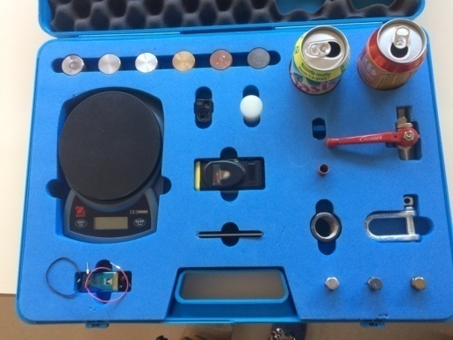
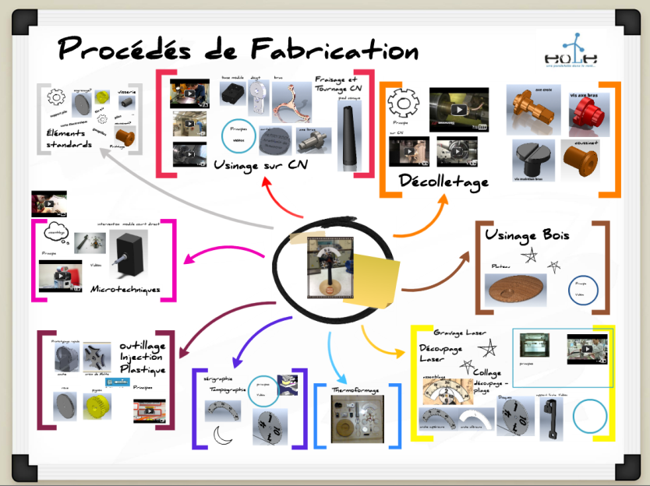

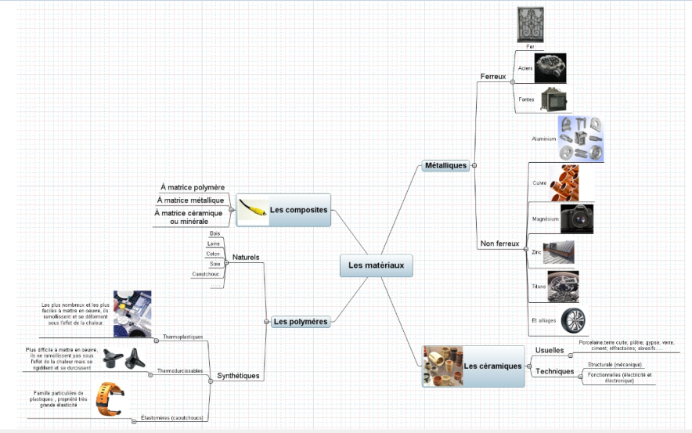
Activité CMI Découverte des Matériaux et des procédés de Fabrication

Slide 3
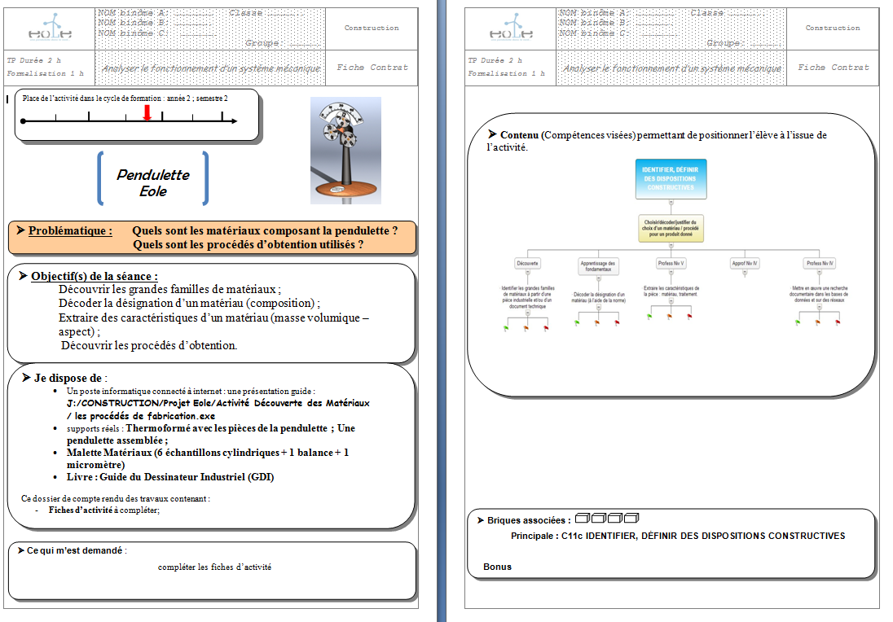
Fiche contrat

Slide 4
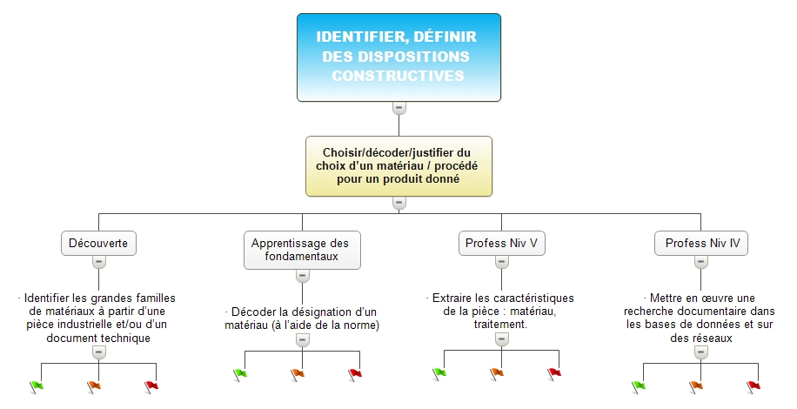
Compétences Activité Découverte des Matériaux

Slide 5

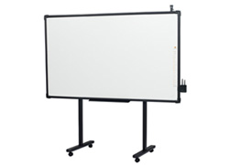



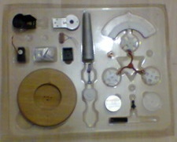
Pièces : 2,3,4,19,21
Problématique
Groupe 1
+ Enoncé des Pièces pour chaque groupe
X 4 postes
Pièces : 8,27
Groupe 3
Groupe 4
Groupe 2
Déroulement
Phase 1
Prise en main
Constitution des groupes (4x3)
Définition de l’espace
Phase d’activation
Distribution des documents
Phase 2
Les élèves prennent connaissance du travail à réaliser
Pièces : 5,9,10,11,12,13,14,22,24,29
Pièces : 6,7,23,28,30,31,32,34

Slide 6
Déroulement:
Phase 3
TEMPS 1
Complètent DT1 et DT2
Un représentant de chaque groupe récupère les pièces à travailler dans le thermoformé

Slide 7
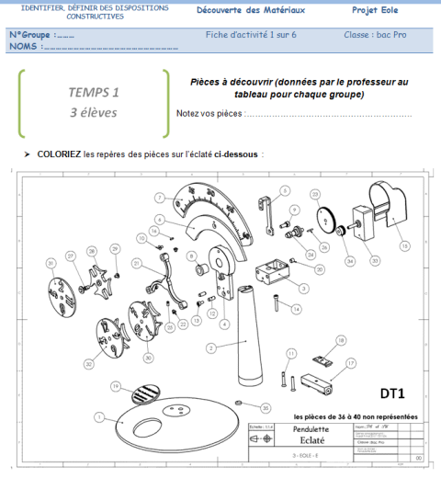
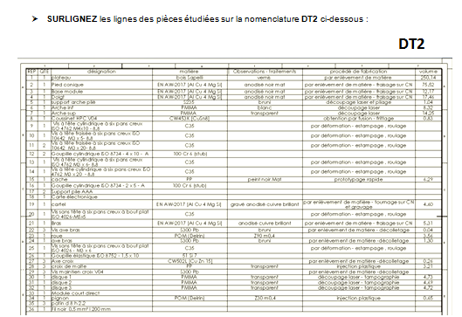

Slide 8

X 4 postes

Slide 9
Doc Réponse 3
Doc Réponse 1 et 2
X 4 postes
Doc Réponse 1 et 2
Doc Réponse 1 et 2
Déroulement:
TEMPS 2
2 élèves complètent les doc réponse 1 et 2
1 élève
complète le doc réponse 3
Doc Réponse 1 et 2

Slide 10
X 4 postes
Déroulement:
2 élèves/ groupe pour les missions 1 et 2
1 élève par groupe pour la mission 3

Slide 11
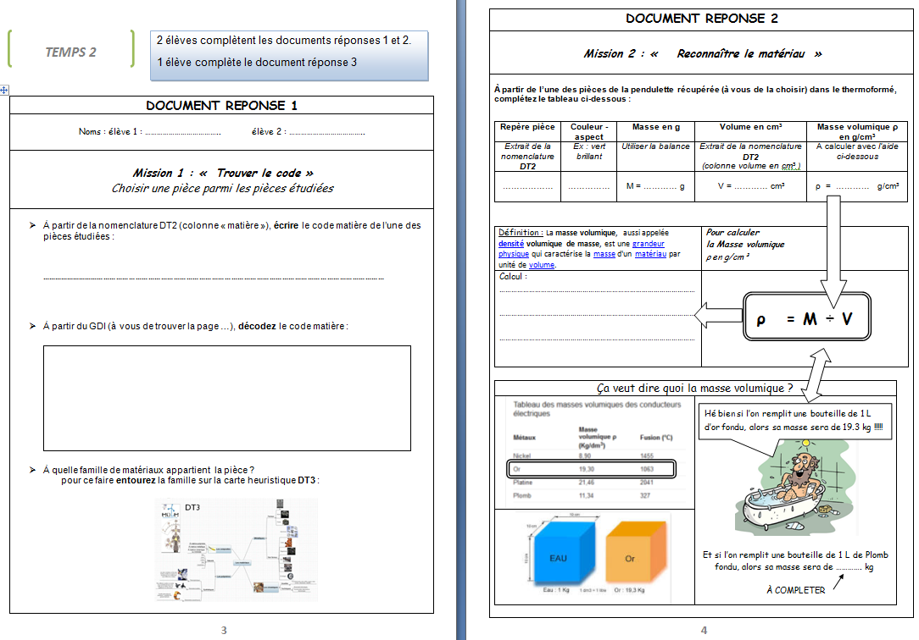
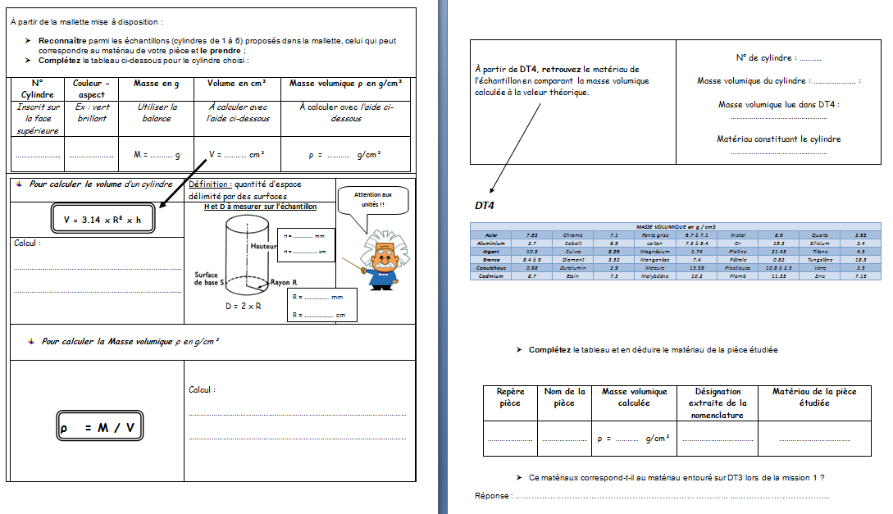
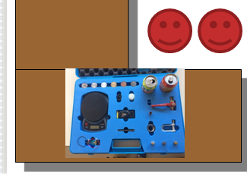
Mission 1
« Trouver le code »
Et
Mission 2
« Reconnaître le matériau »
2 élèves par groupe
Manipulations , prises de dimensions, calculs, lecture de tableaux.

Slide 12

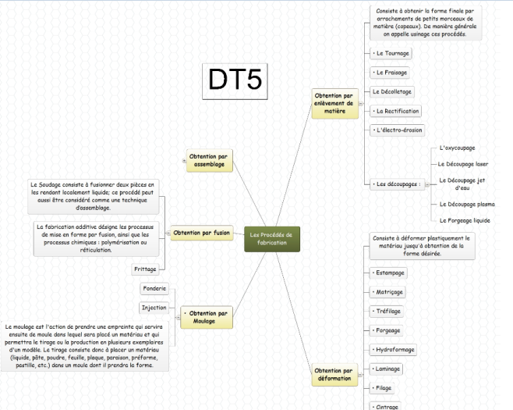
Déroulement:
Ressources :
Prezi des procédés de fabrication
DT5 : les procédés
et l’élève complète le document réponse 3 : Fiche Process
1 élève par groupe
X 4 postes

Slide 13
Synthèse
Déroulement:
Chaque groupe passe au tableau pour présenter le travail réalisé et ainsi constituer ce qui fera office de synthèse.

Slide 14
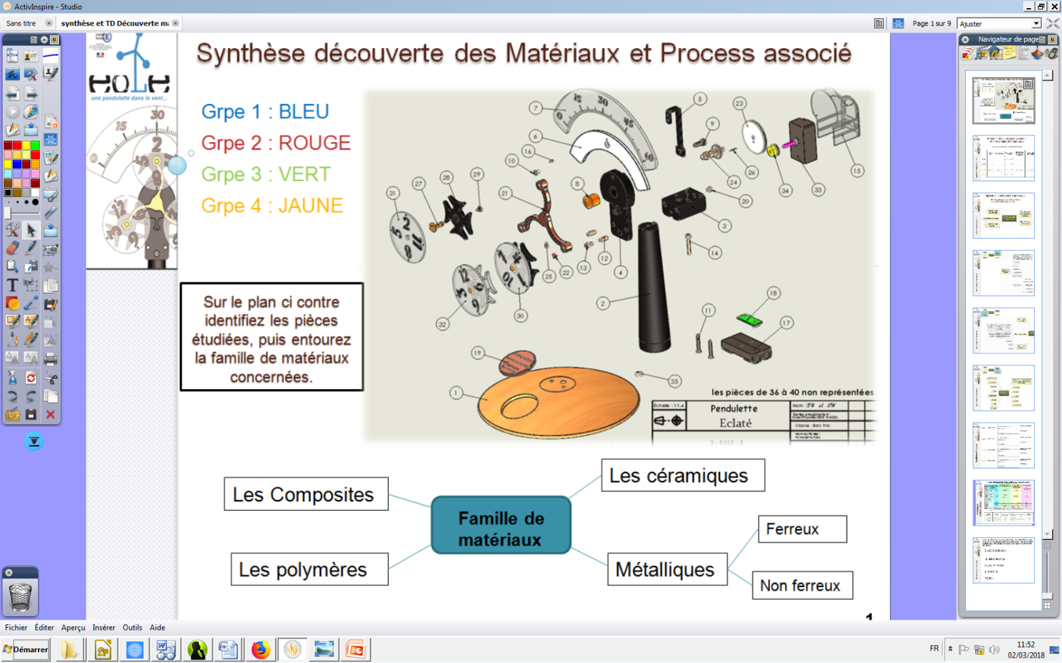
La synthèse est complétée au TBI

Slide 15
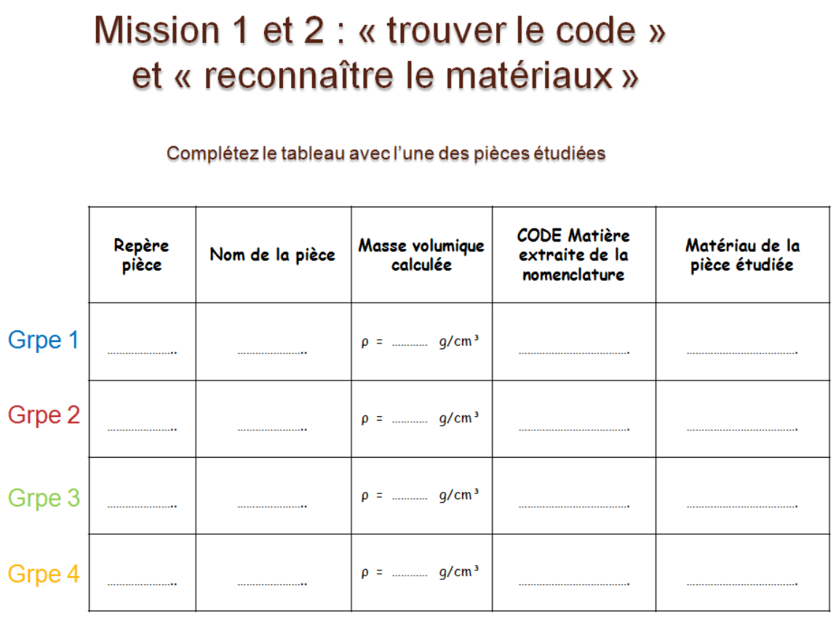
La synthèse est complétée au TBI

Slide 16
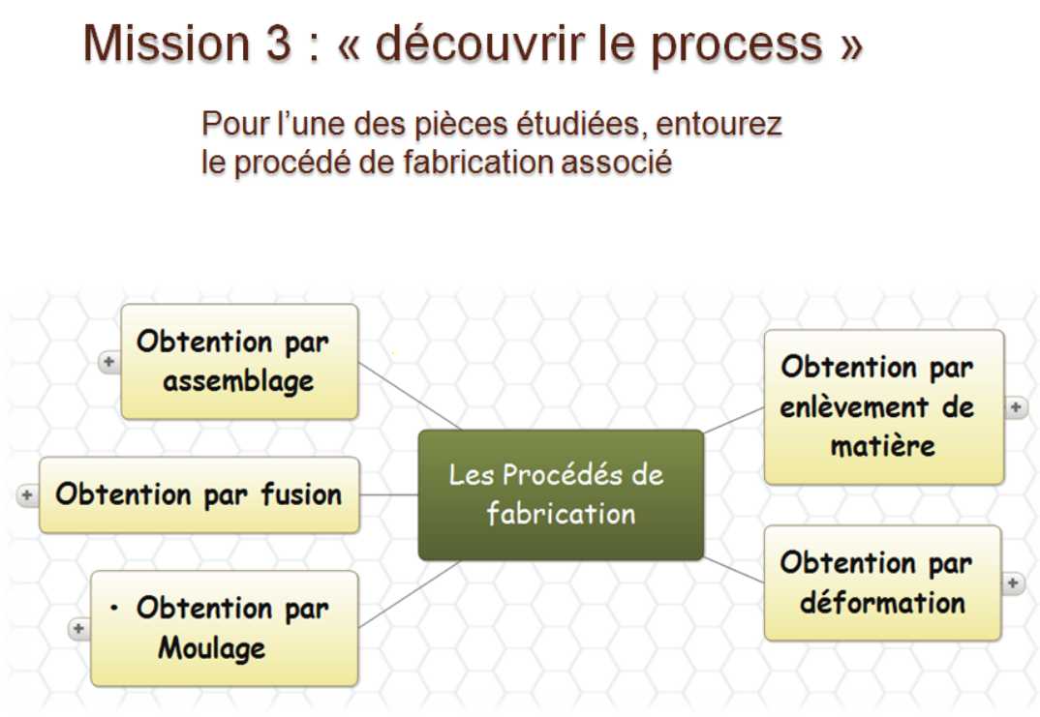
La synthèse est complétée au TBI

Slide 17
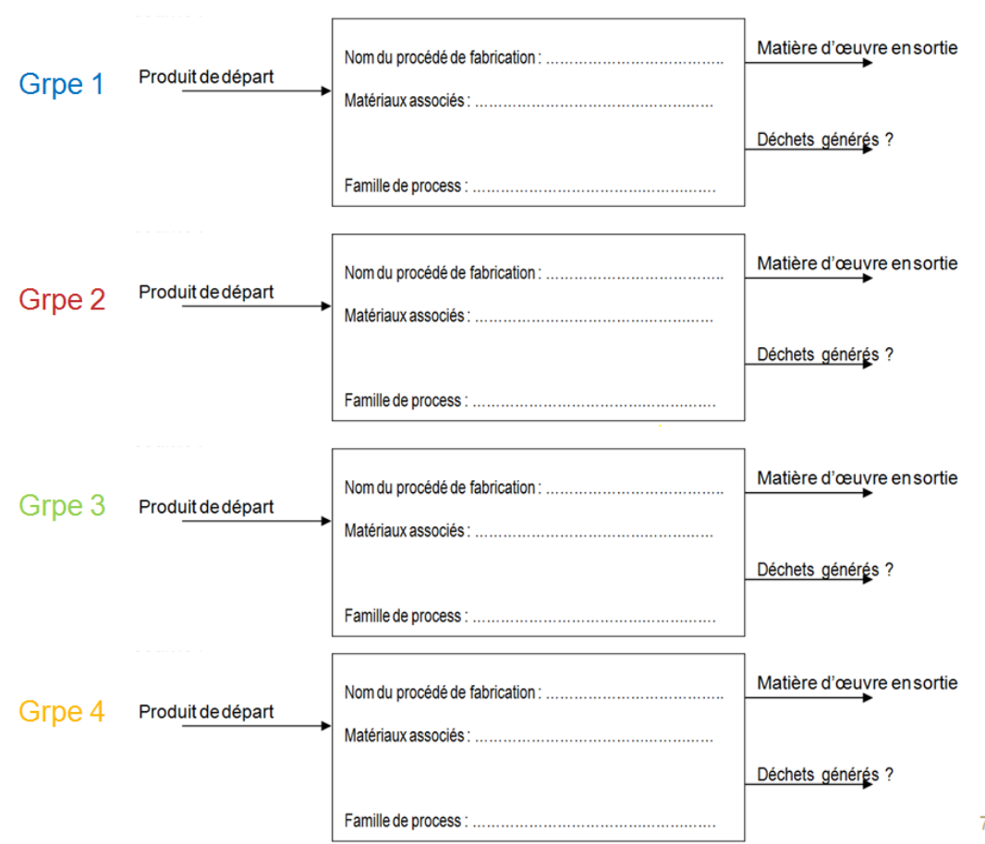
La synthèse est complétée au TBI

Slide 19
Déroulement:
Passage du groupe 2

Slide 20
Déroulement:
Passage du groupe 3

Slide 21
Déroulement:
Passage du groupe 4

Slide 22
Déroulement:
Discussion autour des résultats trouvés et réponse aux questions

Slide 23
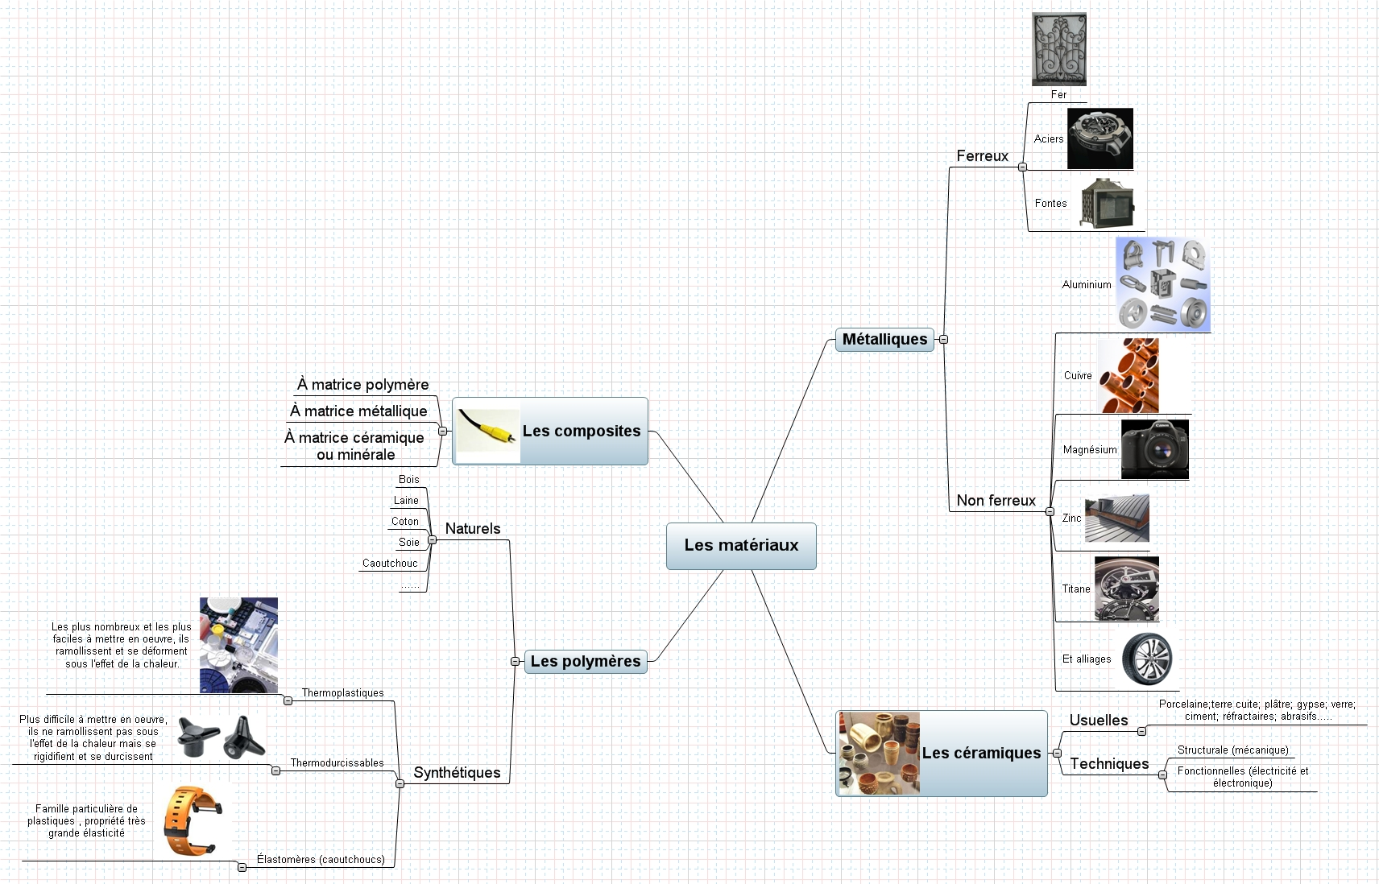
Les Familles des matériaux
Apports complémentaires

Slide 24
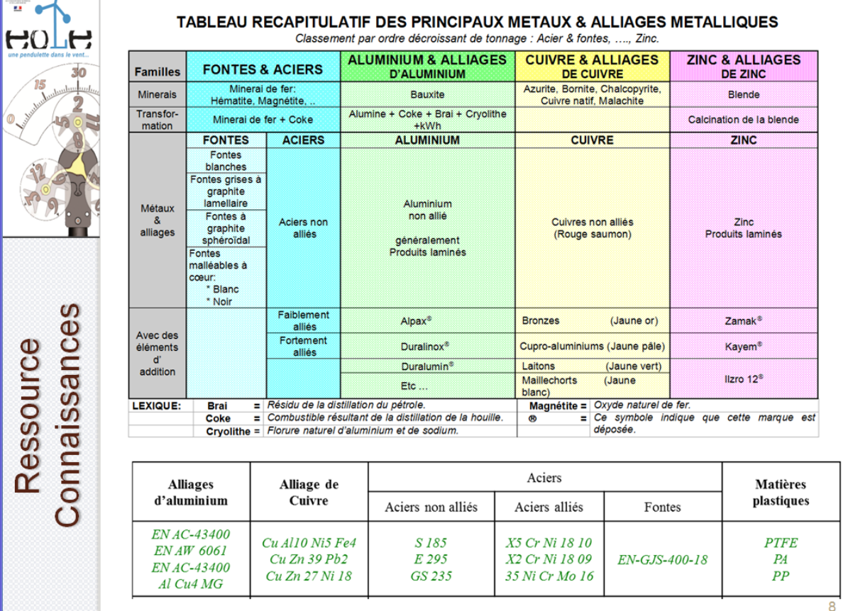
Apports complémentaires

Slide 25
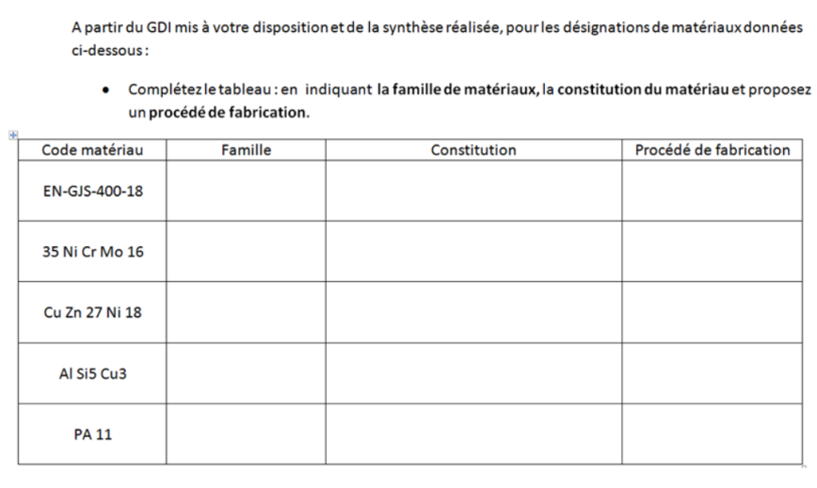
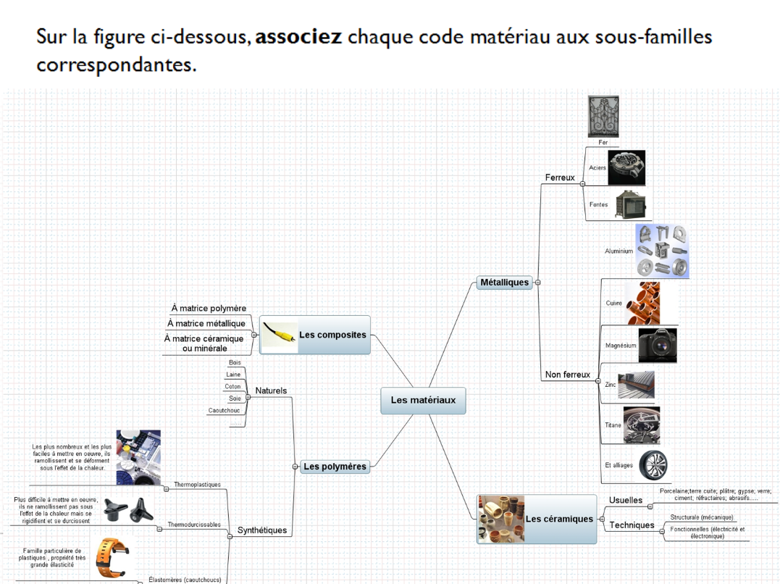
TD1 application 1
Mise en Application

Slide 26
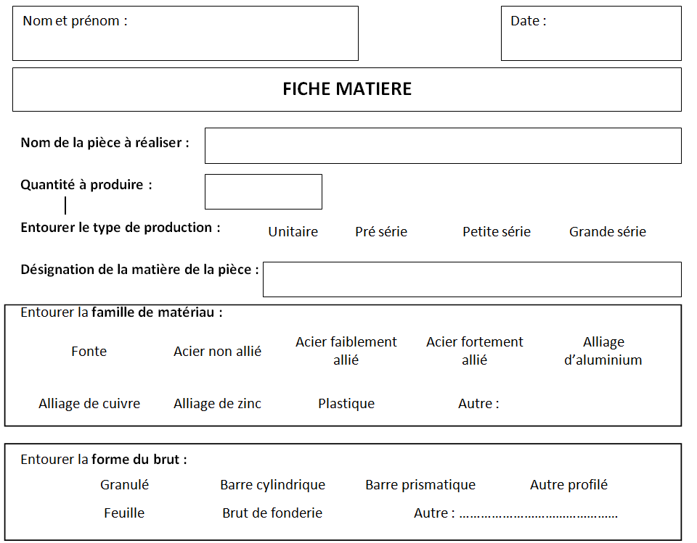
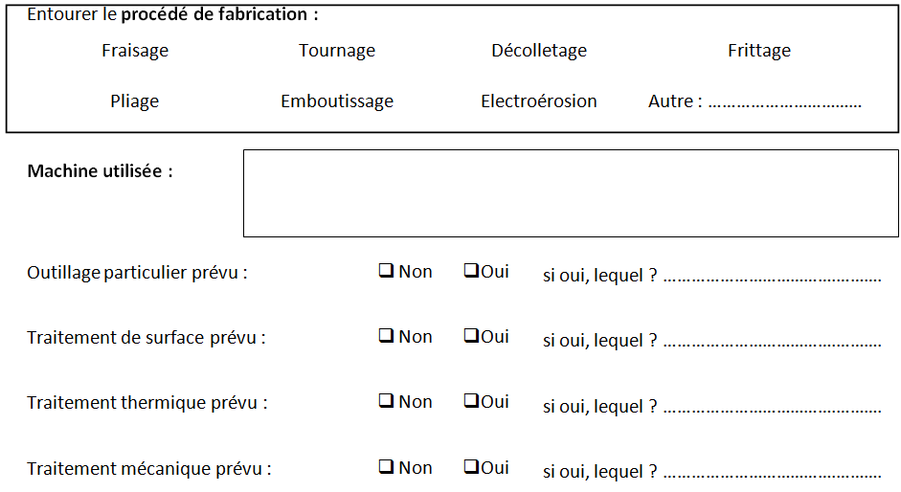
Evaluation
Au travers d’autres activités Construction
À chaque nouvelle pièce étudiée à l’atelier où les élèves complètent une fiche matière
EVALUATION

